Slide 1


如何做毕业论文PPT
纯免费PPT即点即下载，无注册、无套路
http://gitppt.com
不信你试试（狗头）
How do thesis PPT
第一PPT模板 www.1ppt.com

Slide 2

纯免费PPT即点即下载，无注册、无套路
http://gitppt.com
不信你试试（狗头）
如何做毕业论文PPT
Time
先搞清楚答辩时间限制
1
【答辩时间】一般讲8~15分钟，提问5~10分钟
2
【熟悉材料】论文选题、方法、结论、相关文献
3
【提前演练】预讲几次，确保按时完成答辩内容
4
【控制页数】不要超过15页PPT，尽量控制10页

Slide 3

纯免费PPT即点即下载，无注册、无套路
http://gitppt.com
不信你试试（狗头）
如何做毕业论文PPT
Structure
结构比形式更重要
【理工类结构】
【封面】课题名称，答辩人，指导教师
【概括】课题来源，研究目的，关键重难点
【经管类结构】
【细节】研究思路，过程，数据，成果，结论
【展望】创新性、应用价值、课题延续性看法
【文史类结构】
【致谢】谢天谢地谢恩师

Slide 4

纯免费PPT即点即下载，无注册、无套路
http://gitppt.com
不信你试试（狗头）
如何做毕业论文PPT
Form
形式可以弥补内容的不足
1
【封面】
尽量选择和课题相关图片设计封面
标题要考虑一句话阅读完毕不能长
2
【内容】
忌堆砌文字图表，宜用简洁明了图解
注意设计内容导航栏，统一PPT版式
3
【颜色】
不推荐用复杂色彩，注意背景和文字对比度，避免教室投影效果不好影响
4
【字体】
标题不小于36号，正文不小于24号
用白底黑红蓝字，或者蓝底白黄字

Slide 5


纯免费PPT即点即下载，无注册、无套路
http://gitppt.com
不信你试试（狗头）
如何做毕业论文PPT
Form
形式可以弥补内容的不足
封面
好的范例
不好反例

Slide 6
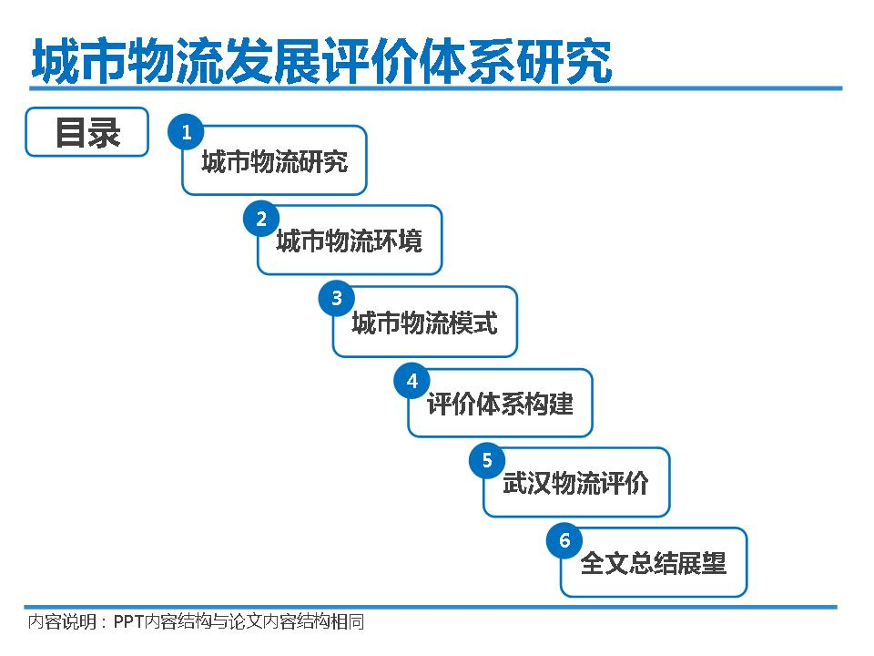
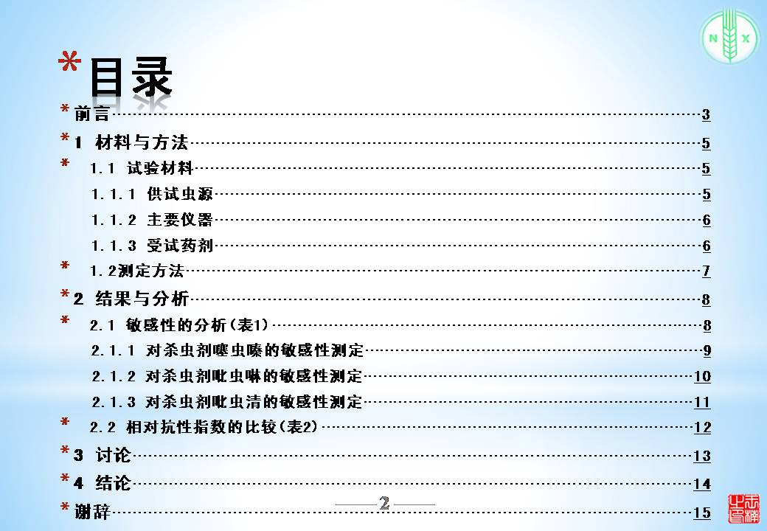
纯免费PPT即点即下载，无注册、无套路
http://gitppt.com
不信你试试（狗头）
如何做毕业论文PPT
Form
形式可以弥补内容的不足
目录
好的范例
不好反例

Slide 7
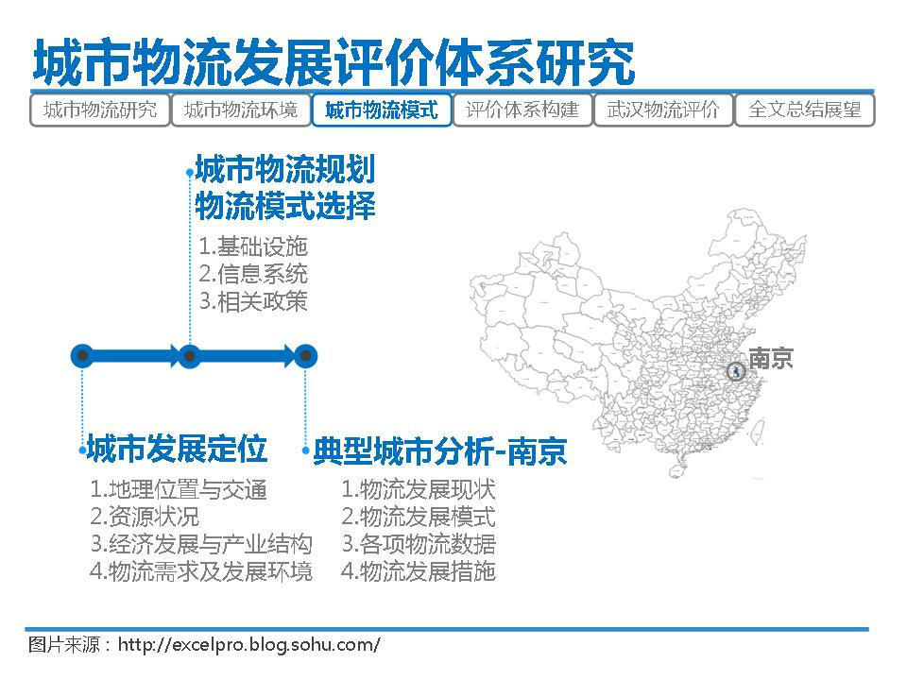
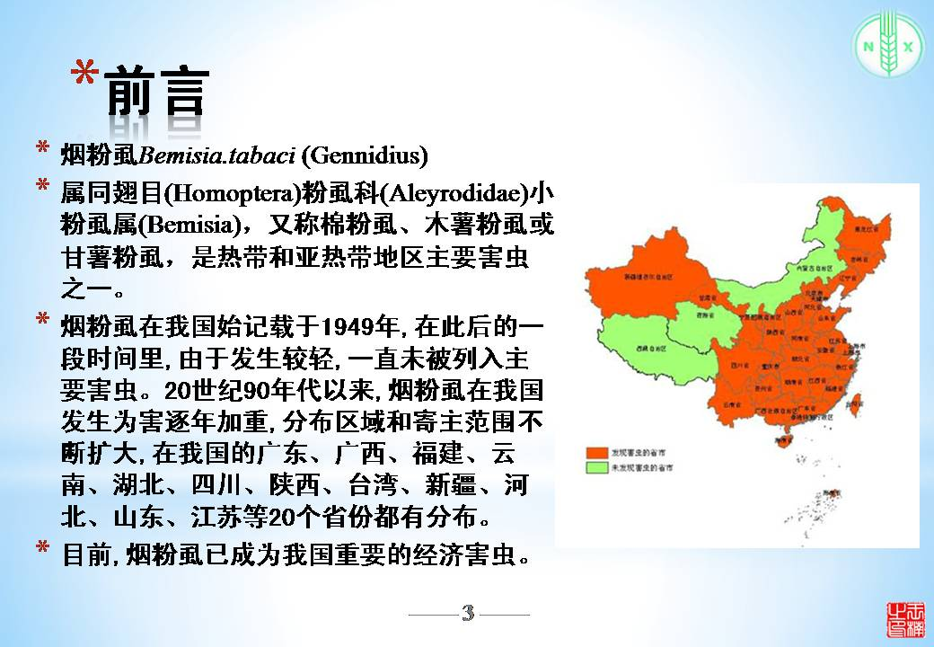
纯免费PPT即点即下载，无注册、无套路
http://gitppt.com
不信你试试（狗头）
如何做毕业论文PPT
Form
形式可以弥补内容的不足
导航
好的范例
不好反例

Slide 8
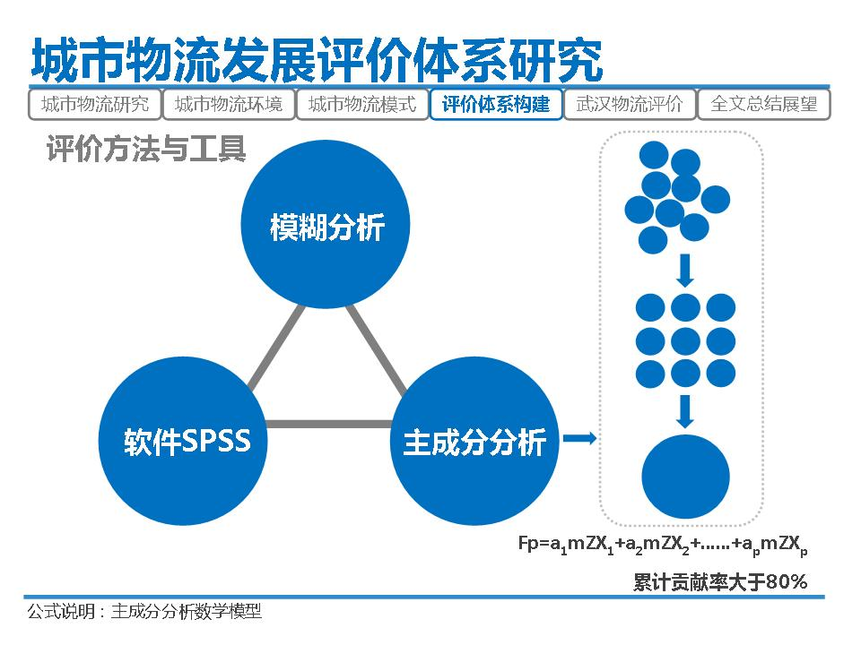
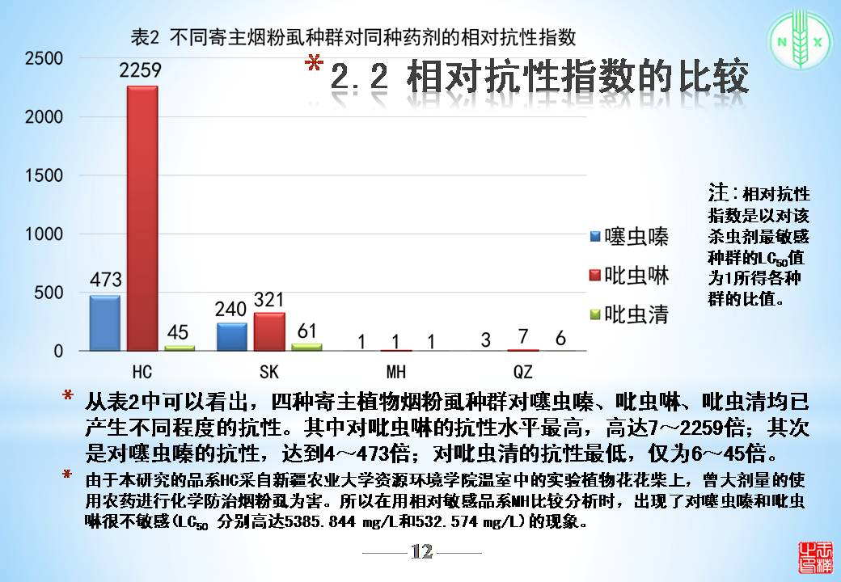
纯免费PPT即点即下载，无注册、无套路
http://gitppt.com
不信你试试（狗头）
如何做毕业论文PPT
Form
形式可以弥补内容的不足
图解
好的范例
不好反例

Slide 9
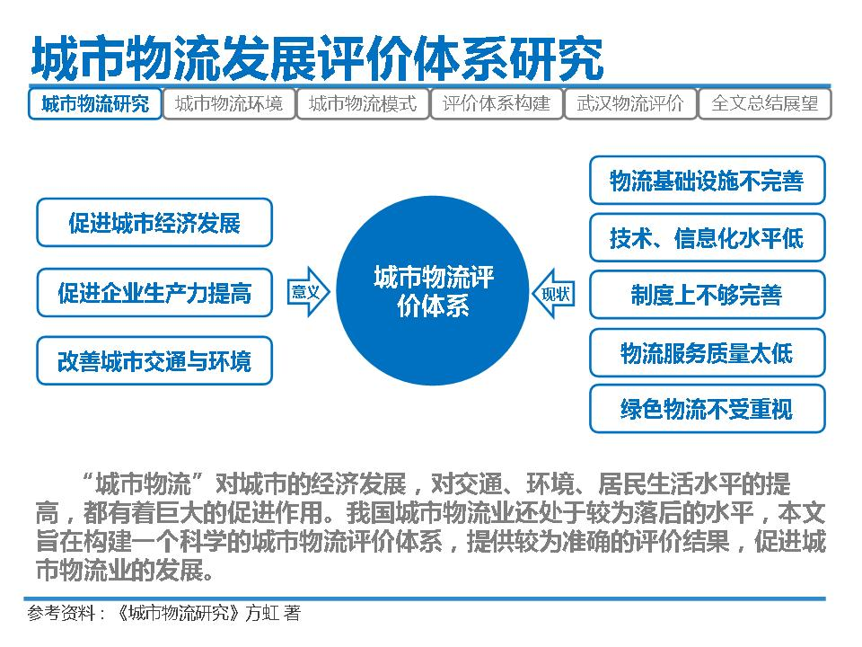
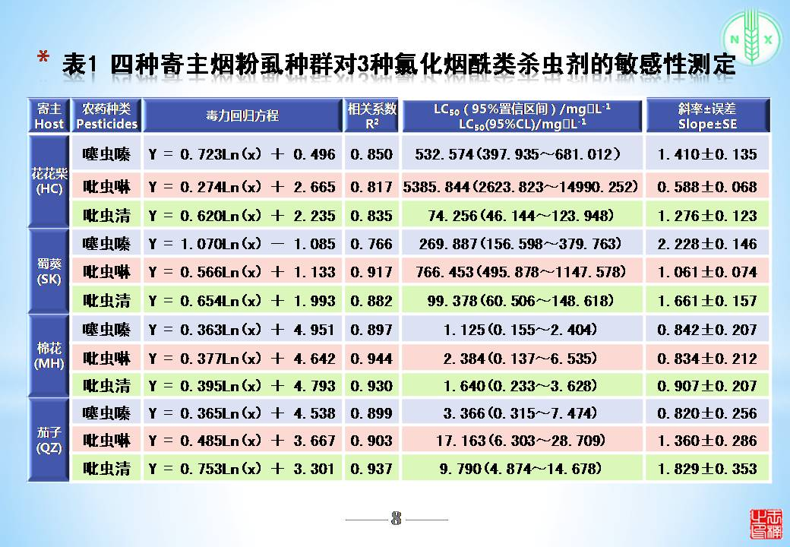
纯免费PPT即点即下载，无注册、无套路
http://gitppt.com
不信你试试（狗头）
如何做毕业论文PPT
Form
形式可以弥补内容的不足
颜色
好的范例
不好反例

Slide 10

纯免费PPT即点即下载，无注册、无套路
http://gitppt.com
不信你试试（狗头）
如何做毕业论文PPT
Details
别忽视这些细节
1
【文字】标题之间的距离（段间距）要大于行间距
2
【字体】英文数字用Times New Roma或Arial字体舒服些
3
【内容】千万要按F5在播放状态下反复检查错别字
4
【排版】幻灯片应适当留白，忌每页幻灯片都塞得满满地

Slide 11
祝你顺利完成毕业答辩
纯免费PPT即点即下载，无注册、无套路
http://gitppt.com
不信你试试（狗头）
第一PPT模板网
www.1ppt.com
PPT作品下载：www.1ppt.com/xiazai/

